Slide 1
OPENGL XTS介绍

Slide 2
CONTENTS
01
概述
02
开发
03
进展
04
发现问题

Slide 3
概述
OpenGL XTS：开源鸿蒙GPU测试套件，测试范围：opengles2.0、3.0、3.1、3.2、32ext。
依赖三方库：VK-GL-CTS
版本：opengl-es-cts-3.2.8
介绍：此仓库包括GPU测试套件，测试范围：OpenGL ES, EGL, 和 Vulkan。共有测试用例1199002条。
License：Apache V2.0
采用架构：XTS-ACTS
XTS：开源鸿蒙认证测试套件。
ACTS：应用兼容性测试套件。

Slide 4
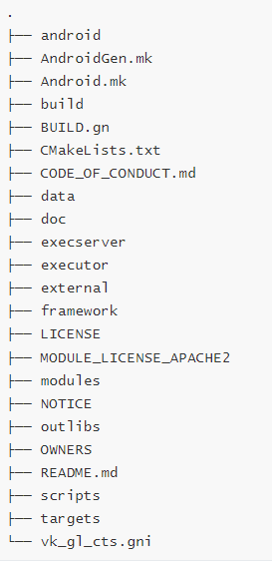
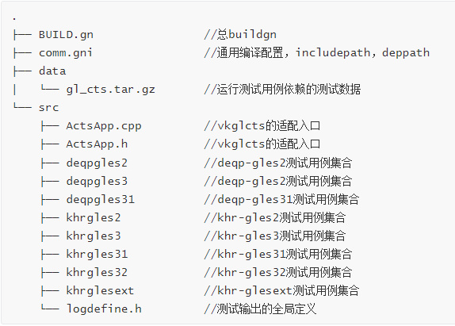
目录结构
三方库目录：源码路径/third_party/VK-GL-CTS
测试套件目录：源码路径/test/xts/acts/graphic/vkgl

Slide 5
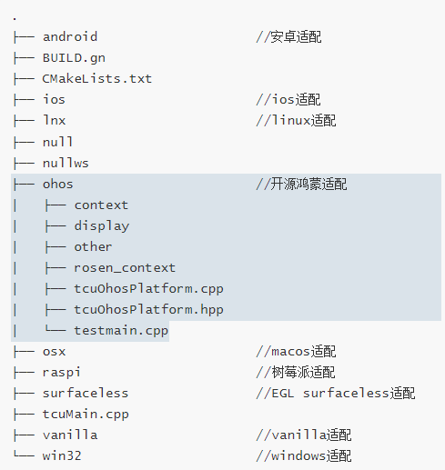
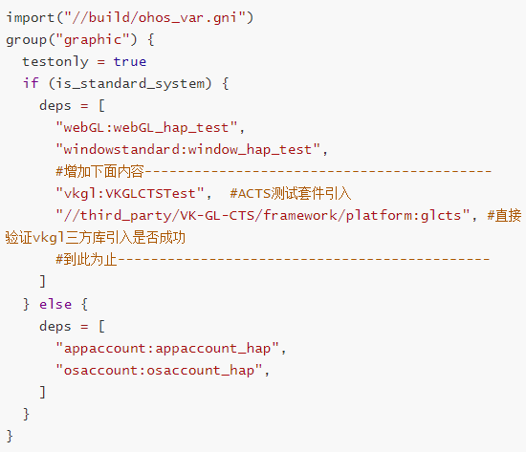
目录结构 – ACTS加入
third_party/VK-GL-CTS增加Openharmony适配层：VK-GL-CTS/framework/platform目录增加适配层
test/graphic/BUILD.gn增加编译入口

Slide 6
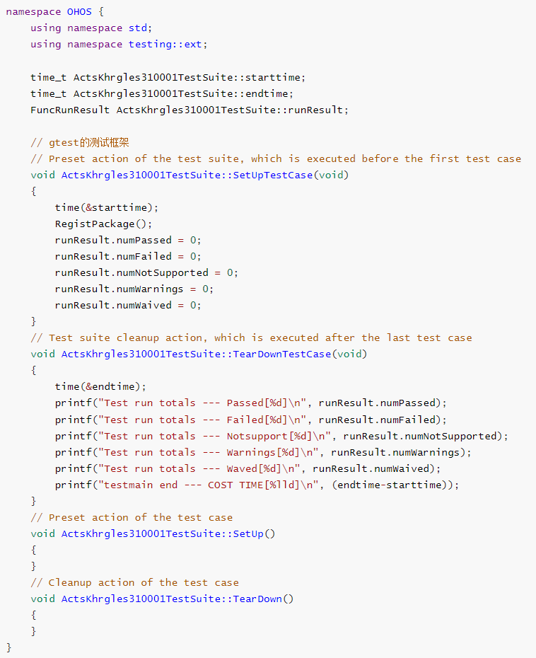
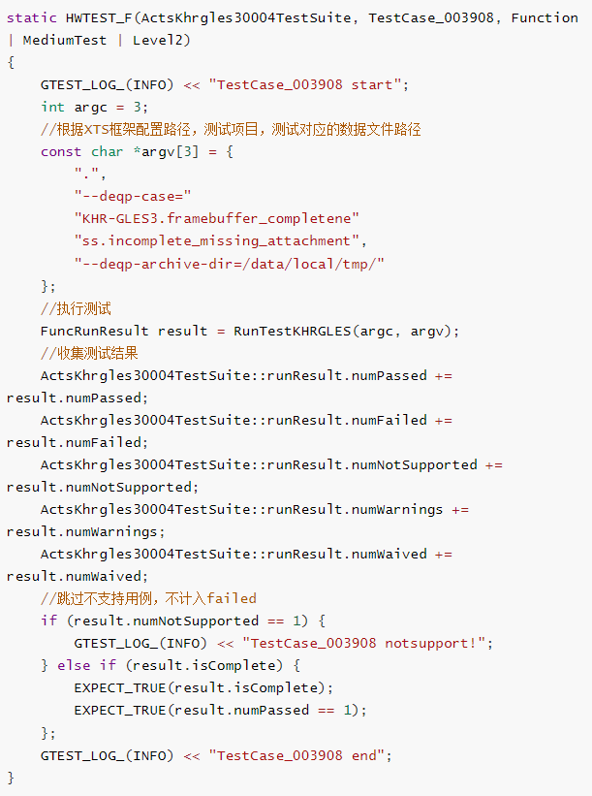
代码介绍-测试Suite 、 Case

Slide 7
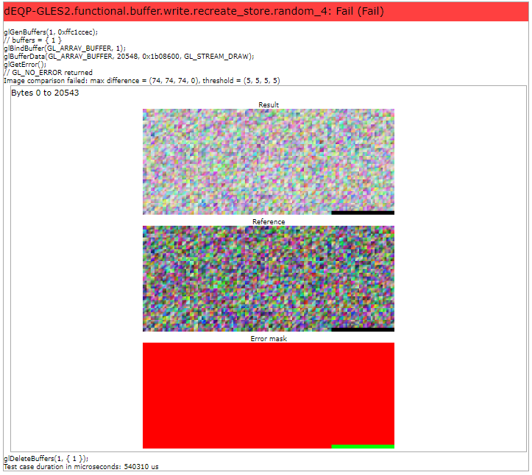
代码介绍-日志和测试结果
测试结果查看：
日志定义：
日志分析：

Slide 8
进展
三方库
移植完成，走流程中，待上库。
XTS-ACTS
开发接入完成，支持gles2、3、3.1、3.2、32ext接口测试，总用例数114407条。
平台版本支持
版本：支持Openharmony3.1 release。
平台：RK3568

Slide 9
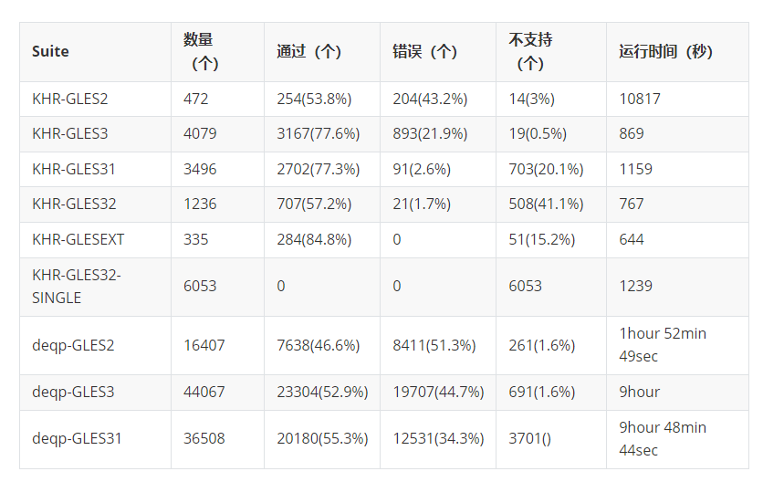
发现问题

